Slide 1
Machine Learning
System Design
STOP
STOP
GO
GO

Slide 2
Machine Learning
System Design
1770119 황서현
1. Building a Spam Classifier
3. Using Large Data Sets
2. Handling Skewed Data

Slide 3
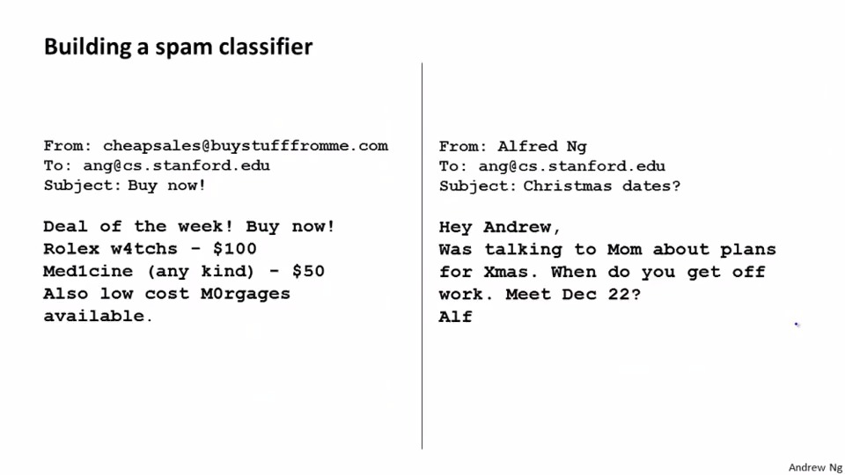
Page 1
building a Spam Classifier
스팸 분류 알고리즘 작성하기
스팸

Slide 4
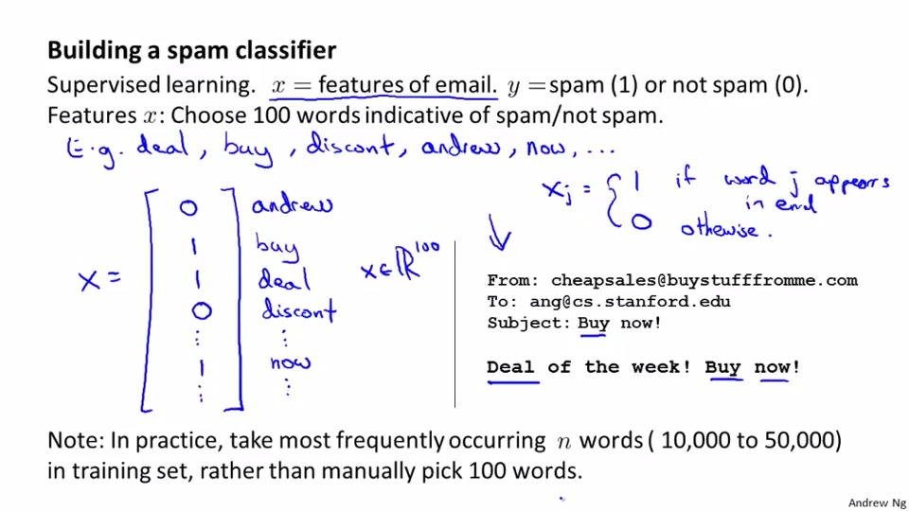
Page 1
building a Spam Classifier
스팸 분류 알고리즘 작성하기
Y값 지정하기
2. Feature 지정하기

Slide 5
Page 1
building a Spam Classifier
스팸 분류 알고리즘 작성하기
<주의>
Data를 많이 모으기
Return-Path : < example_from@dc.edu >
X-SpamCatcher- 점수 : 1 [X]
수신 : [136.167.40.119] (HELO dc.edu)
fe3.dc.edu (CommuniGate Pro SMTP 4.1.8)example_to@mail.dc.edu에
대한 ESMTP-TLS ID 61258719 ; 2004 년 8 월 23 일 월요일 11시 40 분 10 초 -0400
메시지 ID : < 4129F3CA.2020509@dc.edu >
날짜 : 2005 년 8 월 23 일 월요일 11시 40 분 36 초 -0400출처
: Taylor Evans < example_from@dc.edu >
사용자 에이전트 : Mozilla / 5.0 (Windows; U; Windows NT 5.1; en-US; rv : 1.0.1) Gecko / 20020823 Netscape / 7.0
X-Accept-Language : en-us, en
MIME 버전 : 1.0
받는 사람 : Jon Smith < example_to@mail.dc.edu >
제목 : 사업 개발 회의
Content-Type : text / plain; charset = us-ascii; format = flowed
콘텐츠 전송 인코딩 : 7 비트
Feature – 이메일 헤더
Discount
Discounts
Discounting
모두 비슷한 단어로 인식할 수 있어야 함
Feature – 비슷한 단어
M0rtgage
Med1cine
W4tches
스팸 필터링에 안 걸리려고 고의로 넣은 오탈자도 구분할 수 있어야 함
오탈자 찾기

Slide 6
Page 1
building a Spam Classifier
스팸 분류 알고리즘 작성하기
간단하게라도
알고리즘 짜기
그래프로
나타내보기
오류분석
(error analysis)
성능 평가
(numerical
evaluation)
STEP 1
STEP 2
STEP 3
STEP 4
<machine learning step>

Slide 7
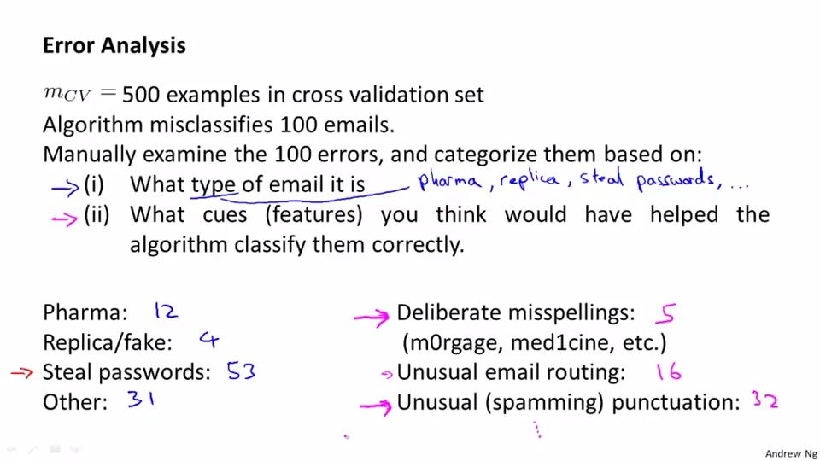
Page 1
building a Spam Classifier
스팸 분류 알고리즘 작성하기
SPAM 분류 예시
잘못 분류된
spam 메일들로
다시 분석해보기

Slide 8
Page 2
Handling Skewed Data
스케위드 데이터 다루기
Skewed data
=skewed classes
치우친 데이터?
암 분류 예시
Y = 1 ( 암 0 )
Y = 0 ( 암 X )
Function y = predictCancer(x)
Y = 0 ; % x가 무슨 값이든 무조건 y =0
return
error = 0 <-> accuracy = 100% ?????????

Slide 9
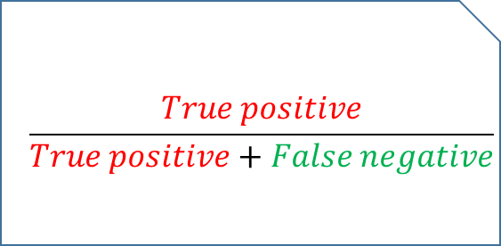
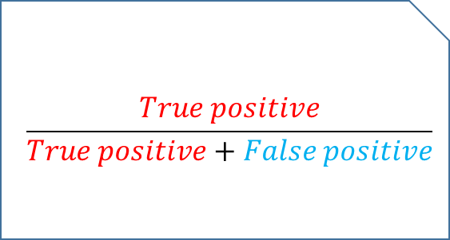
Page 2
Handling Skewed Data
스케위드 데이터 다루기
Precision / recall
 | Actual class
Predicted Class |  | 1 진짜 암 | 0 암 없음
 | 1 아마 암일거 | Ture positive | False Positive
 | 0 아마 아닐거 | False negative | True negative
$$\frac{True positive}{True positive+False positive}$$
Precision
성능 평가
(numerical
evaluation)
$$\frac{True positive}{True positive+False negative}$$
Recall
STEP 4

Slide 10
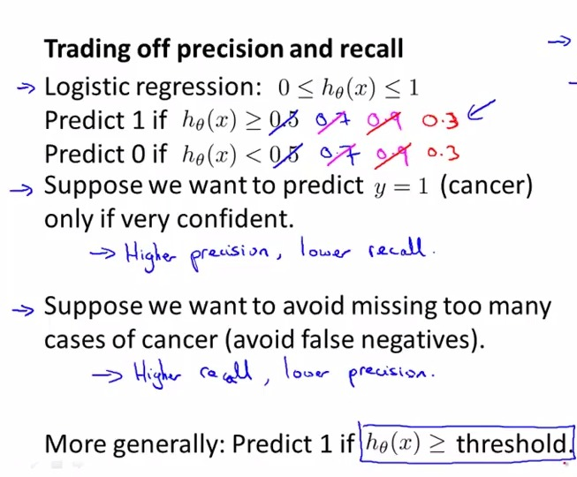

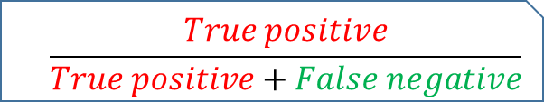
Page 2
Handling Skewed Data
스케위드 데이터 다루기
의사 ;
아마 암 아닙니다
의사 ;
아마도 암입니다
실제 아님
실제 암임
실제 아님
실제 암임
h(x)=0
암에 걸릴 확률 없음
h(x)=1
암에 걸릴 확률 100
$$\frac{True positive}{True positive+False positive}$$
Precision
Recall
$$\frac{True positive}{True positive+False negative}$$

Slide 11
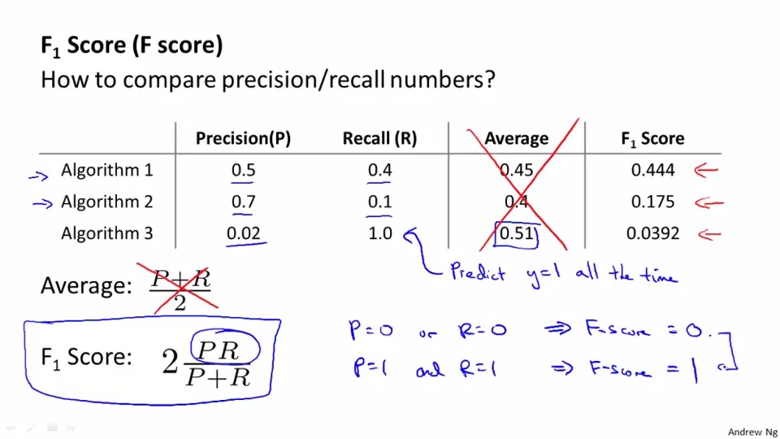
Page 2
Handling Skewed Data
스케위드 데이터 다루기
성능평가

Slide 12
Page 3
Using Large Data Sets
엄청 큰 데이터 셋 이용하기
내가 feature x 를 받았을 때,
Y를 예측할 수 있는가?
Ex )
For breakfast I ate _____ eggs.
앞 뒤 단어 -> 빈칸 예측
Count ex)
only size feature(no other) -> house price 예측
사이즈가 충분한가?
-parameter 가 많아야 한다
-training set이 많아야 한다

Slide 13
감사합니다

